Slide 1
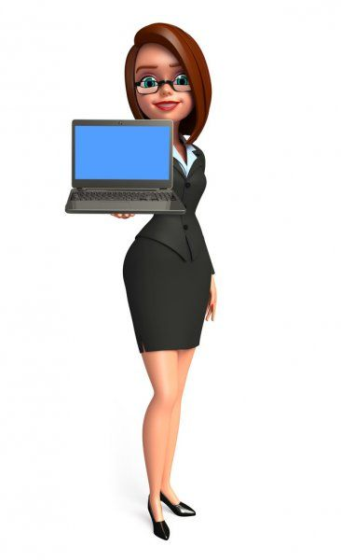
«Никто не может ничему научиться у человека,
который не нравится».
древнегреческий философ Ксенофонт
Семинар-практикум
«Имидж педагога. Социальные сети как средство создания и повышения цифрового имиджа педагога»
Выкса, 2022 г.

Slide 2
Имидж-
с англ. Image-образ;
образ человека, включающий в себя внешность, манеру поведения, общения, способствующие воздействию на окружающих (Т.Ф. Ефремова);
представление о чем-нибудь внутреннем облике, образе, сложившееся у руководителя (С.И. Ожегов)
некое увеличительное стекло, которое позволяет проявиться лучшим качествам человека личностным и деловым, привнести в повседневное общение комфорт, создавать оптимистическое настроение (В.М. Шепель);

Slide 3
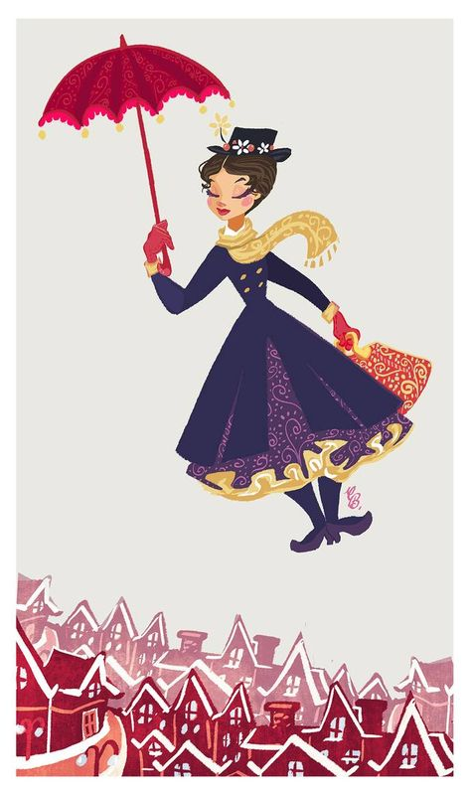
Имидж педагога
эмоционально окрашенный стереотип восприятия ОБРАЗА педагога в сознании воспитанников, коллег, социального окружения, в массовом сознании.

Slide 4
Формула имидж а педагога
1.Внешний облик
2.Использование вербальных и невербальных средств общения
3.Соответствие образа профессии внутреннему «Я»
4.Личностные качества
5.Профессиональные умения
6.Созданная среда
7.Продукты труда

Slide 5
Внешние компоненты имиджа
«В человеке все должно быть прекрасно: и лицо, и одежда, и душа, и мысли» (А.П. Чехов).
Внешне неподвижные коммуникации
(“осязаемый” имидж),
связанный с пятью
человеческими чувствами
Правило «15 секунд»

Slide 6
Внутренние компоненты имиджа
высокая самооценка и уверенность в себе;
позитивный взгляд на мир, на свою профессию, работу в ДОУ;
социальная и личная ответственность за реальные дела;
желание меняться в соответствии с велениями времени;
умение разумно рисковать.
«Влюбленный в детей и увлеченный своей работой педагог интуитивно и сознательно выбирает те модели поведения, которые наиболее адекватны к достоинству детей и их актуальным потребностям. Имидж такого педагога безупречен» В.М. Шепель.

Slide 7
ЛИДЕРСКОЕ ПОВЕДЕНИЕ –
составляющая положительного имиджа педагога.
Для развития уверенности в себе
Перестаньте критиковать самого себя и коллег.
Перестаньте жаловаться.
Займитесь своей физической формой.
Обретите личностную независимость.
Смотрите на мир позитивно.
Займитесь профессиональным саморазвитием
Лидер – человек, уверенный в себе

Slide 8
Кто создает имидж?
1. сам человек, который продумывает, какой гранью повернуться к окружающим, какие сведения о себе представить.
2. имиджмейкеры – профессионалы, занимающиеся созданием имиджа для известных лиц: политиков, государственных деятелей, артистов и т.п.
3. средства массовой информации – социальные сети.
4. окружающие люди - друзья, родные, сотрудники.

Slide 9
Виды имиджа
Зеркальный — имидж, соответствующий нашему представ­лению о себе.
Текущий — это наш имидж с точки зрения окружающих.
Желаемый — имидж, который мы стремимся себе создать.
Отрицательный — наш имидж, создаваемый оппонентом, соперником, врагом.

Slide 10
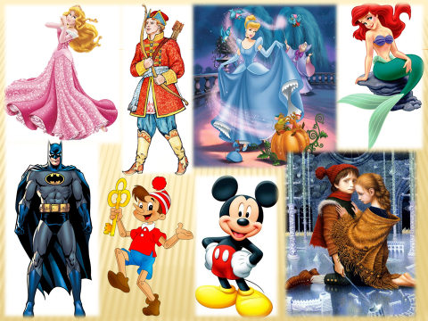
Выберите того сказочного героя, который вам ближе всего

Slide 11
Идеальный образ педагога по ФГОС
Партнерские отношения с воспитанниками.
Уметь выбирать информацию, определять тенденции, направления. Работать в выбранном направлении.
Потребность в самосовершенствовании.
Дисциплинированность – саморегуляция.
Уметь слушать, слышать и вслушиваться. Быть готовым к восприятию.
Уметь передавать ценности воспитанникам.
Терпимый (толерантный).
Владеть формами, методами, технологиями, которые позволяют мотивировать воспитанников.
Иметь интересы вне детского сада (наука, искусство, спорт и т.д.)
Обладать организаторскими способностями.
Должен удовлетворять государственный заказ.

Slide 12
Познай себя
«ОТНЕСТИ»: вы – человек, не поддающийся панике, знающий, что к вашим советам чаще прислушиваются. Вы рассудительная организованная личность. Иногда вы относитесь к коллегам с некоторым чувством превосходства.
«БЫВАЕТ...»: вы – мягкий, терпимый и гибкий человек. С вами легко и коллеги всегда могут найти у вас утешение и поддержку. Не любите шума и суеты, готовы уступить главную роль и оказать поддержку лидеру. Иногда вы кажетесь нерешительным.
«СЪЕДАЕТЕ ДРУГОЕ» – Умеете быстро принимать решения и быстро действовать (хотя и не всегда правильно). Можно сказать, что вы авторитарный человек, готовы принять на себя главную роль в любом деле. В подготовке и проведении серьёзных мероприятий возможны конфликты, так как в отношениях с коллегами вы можете быть настойчивыми и резкими. Требуете чёткости и ответственности.
«НАМАЗЫВАЕТЕ МАСЛО и т.п.» – вы способны к нестандартному мышлению, новаторским идеям, некоторой эксцентричности. К коллегам вы относитесь как к партнёрам по игре и обижаетесь, если они играют не по вашим правилам. Вы всегда готовы предложить несколько оригинальных идей для решения той или иной проблемы.
«ОТНЕСТИ»
«БЫВАЕТ...»
«СЪЕДАЕТЕ ДРУГОЕ»
«НАМАЗЫВАЕТЕ МАСЛО и т.п.»

Slide 13
Цифровой имидж
Под виртуальным (цифровым) имиджем муниципального служащего в Интернете понимают относительно устойчивую совокупность личностных и профессионально-деловых качеств, которые позволяют сформировать целостное представление о нем на основе информации, размещенной в интернет-пространстве, направленной на создание позитивного представления у жителей муниципального образования.
Л.И. Ерохина.

Slide 14
Информационно-коммуникационные технологии
Методическая работа
Профилактическая, коррекционно-развивающая работа с детьми
Работа с коллегами
Работа с педагогами и родителями ДОУ

Slide 15
Соцсети и мессенджеры
возможность демонстрировать документы в различных форматах: аудио, видео, фото;
возможность использовать индивидуальный подход к каждому конкретному родителю;
возможность сочетания индивидуальной и групповой форм работы с родителями;
возможность быстро доводить информацию до родителей;
• возможность вносить информационные изменения и дополнения;
• возможность оперативно получать обратную связь от родителей
• возможность проводить опросы и быстро обрабатывать информацию.

Slide 16
5 правил безобидного общения в соцсетях и мессенджерах
:
1. Пишите только по делу
2. Следите за орфографией и
пунктуацией
3. Предотвращайте конфликты.
4. Держите нейтралитет
5. Призывайте не смешивать личное и
деловое общение в чате
6. При необходимости приглашайте на
личную беседу
7. Будьте вежливы
8. Определите временные рамки

Slide 17
Способы повышения цифрового имиджа
Сайт ДОУ
Блоги и странички педагогов
Электронная почта
Группа в социальной сети
Чат в мессенджерах
Онлайн-собрания

Slide 18
Технология «Портфолио педагога»
Общие сведения о педагоге
Результаты педагогической деятельности
Научно-методическая деятельность
Работа с родителями

Slide 19
Формула успеха
современного педагога
Успех =
порядочность +работоспособность
+ творчество+ доброта + терпимость
+ целеустремленность
+инициативность + активная жизненная позиция
ЖелаеЮ
творческих успехов!

Slide 20
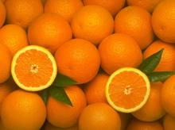
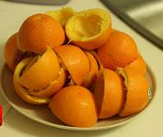
Рефлексия
порадовало, вдохнуло новую энергию, укрепило физические и духовные силы
не обрело законченного вида, нужно додумать
не понравилось, информация неактуальна, раздражала

Slide 21
Воспитать «крылатого» ребенка может только «крылатый» педагог и родитель,
воспитать счастливого может только счастливый,
а современного – только современный.

